Slide 1
International campaigns and good causes (Part 2 /2)
recognising the passive voice
Downloadable Resource
German
Frau Hopper
Notes:
Take the title for the lesson from the context column of the SOL. Take the grammar focus from the grammar column. Show full green screen to start with and then bring in your face in the top right hand corner.
E.g. Hola. Soy [Doctora Hawkes] ¿Cómo estás? In this lesson we [practise the present tense with some regular verbs so we can talk about what people do]. I hope you are in a quiet space without distractions, and have a pen and paper to hand.

Slide 2
freiwillig/ehrenamtlich | voluntary/voluntarily
bei einer Umweltschutzorganisation | for an environmental organisation
bei einer Hilfsorganisation | for an aid organisation
In einem Tierheim | In an animal shelter
In einem Kinderheim/Altenheim | In a children’s home/retirement home
unterrichten | to teach
ins Ausland reisen | to travel abroad
spenden | to donate
der Zweck | cause, purpose

Slide 3
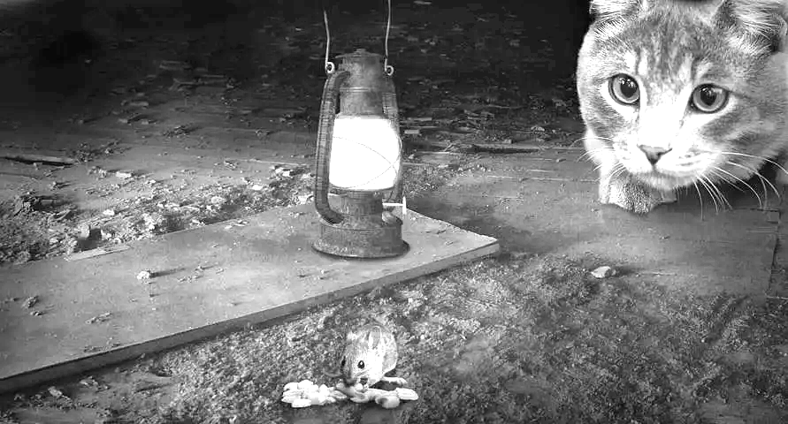
The passive voice - an example in English
The passive is used to emphasise the action being done rather than the
person or thing doing the action.
An example in English:
The cat ate the mouse - active
The mouse was eaten by the cat - passive
To form the passive voice in English, we use the verb to be (is, was, has been etc) and the past participle of the verb (eaten)
German uses the verb WERDEN with the past participle of the verb!

Slide 4
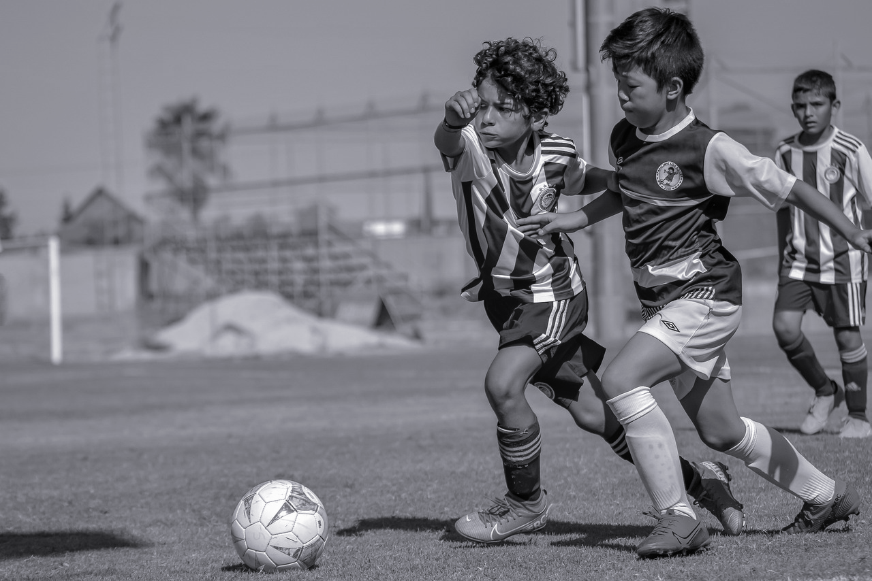
The passive voice
An example in German:
Das Fußballspiel wird (am Samstag) gespielt
The football match is played/is being played on Saturday
wird/werden + past participle
Das Fußballspiel wurde (letzte Woche) gespielt
The football match was played last week.
wurde/wurden + past participle
ist/sind + past participle. The past participle of werden (geworden) loses its ‘ge’ in the passive
Das Fußballspiel ist (schon) gespielt worden*
The football match has (already) been played .
Das Fußballspiel wird nächste Woche gespielt werden.
The football match will be played next week.
wird/werden + pp + infinitive

Slide 5
The passive voice
An example in German:
Die Fußballspiele werden (am Samstag) gespielt
The football matches are played/are being played on Saturday
Die Fußballspiele wurden (letzte Woche) gespielt
The football matches were played last week.
WERDEN + PAST PARTICIPLE
Present: wird/werden
Imperfect: wurde/wurden
Perfect: ist/sind…. worden*
Future: wird/werden + werden
Die Fußballspiele sind (schon) gespielt worden*
The football matches have (already) been played .
Die Fußballspiele werden nächste Woche gespielt werden
The football match will be played next week.

Slide 6
The passive voice: a final point
English uses the passive voice more than German. In German you can begin a sentence with ‘man’ which can often be translated by using the passive in English:
Letzten Sommer hat man in unserer Stadt ein neues Altenheim gebaut
Letzten Sommer baute man in unserer Stadt ein neues Altenheim
Last summer a new retirement home was built in our town
Bear this in mind when you are working through reading passages or translations in your studies and examinations.

Slide 7
Freiwilligenarbeit im Ausland
Hast du Lust, freiwillig zu arbeiten? Ich habe es schon gemacht und kann es empfehlen!
Letztes Jahr habe ich Freiwilligenarbeit in Südafrika gemacht. Dort habe ich in einem Kinderheim gearbeitet. Jeden Tag wurden Englisch und Mathe unterrichtet und ich habe geholfen. Nachmittags wurden Sportaktivitäten organisiert. Abends wurde manchmal eine Geburtstagsfeier organisiert, wenn eines der Kinder Geburtstag hatte.
Viel Geld wird diesem Kinderheim gespendet und in Zukunft werden neue Klassenzimmer und Unterkunft gebaut werden. Ich hoffe, zurückzukehren, um weiterzuhelfen!
Beantworte die Fragen auf Deutsch
Wo hat Hans gearbeitet?
Was hat er gemacht?
Was passierte manchmal am Abend?
Was wird in Zukunft passieren?
Woher wissen wir, dass diese Erfahrung Hans Spaß gemacht hat?

Slide 8
Freiwilligenarbeit im Ausland
Beantworte die Fragen auf Deutsch
Wo hat Hans gearbeitet?
Was hat er gemacht?
Was passierte manchmal am Abend?
Was wird in Zukunft passieren?
Woher wissen wir, dass diese Erfahrung Hans Spaß gemacht hat?
Hast du Lust, freiwillig zu arbeiten? Ich habe es schon gemacht und kann es empfehlen!
Letztes Jahr habe ich Freiwilligenarbeit in Südafrika gemacht. Dort habe ich in einem Kinderheim gearbeitet. Jeden Tag wurden Englisch und Mathe unterrichtet und ich habe geholfen. Nachmittags wurden Sportaktivitäten organisiert. Abends wurde manchmal eine Geburtstagsfeier organisiert, wenn eines der Kinder Geburtstag hatte.
Viel Geld wird diesem Kinderheim gespendet und in Zukunft werden neue Klassenzimmer und Unterkunft gebaut werden. Ich hoffe, zurückzukehren, um weiterzuhelfen!
In Südafrika
Er hat in einem Kinderheim gearbeitet
Eine Geburtstagsfeier wurde organisiert
Neue Klassenzimmer und Unterkunft werden gebaut werden
Er kann es empfehlen und hofft, zurückzukehren.

Slide 9
Freiwilligenarbeit im Ausland
Hast du Lust, freiwillig zu arbeiten? Ich habe es schon gemacht und kann es empfehlen!
Letztes Jahr habe ich Freiwilligenarbeit in Südafrika gemacht. Dort habe ich in einem Kinderheim gearbeitet. Jeden Tag wurden Englisch und Mathe unterrichtet und ich habe geholfen. Nachmittags wurden Sportaktivitäten organisiert. Abends wurde manchmal eine Geburtstagsfeier organisiert, wenn eines der Kinder Geburtstag hatte.
Viel Geld wird diesem Kinderheim gespendet und in Zukunft werden neue Klassenzimmer und Unterkunft gebaut werden. Ich hoffe, zurückzukehren, um weiterzuhelfen!
Finde alle Beispiele des Passivs!

Slide 10
Freiwilligenarbeit im Ausland
Hast du Lust, freiwillig zu arbeiten? Ich habe es schon gemacht und kann es empfehlen!
Letztes Jahr habe ich Freiwilligenarbeit in Südafrika gemacht. Dort habe ich in einem Kinderheim gearbeitet. Jeden Tag wurden Englisch und Mathe unterrichtet und ich habe geholfen. Nachmittags wurden Sportaktivitäten organisiert. Abends wurde manchmal eine Geburtstagsfeier organisiert, wenn eines der Kinder Geburtstag hatte.
Viel Geld wird diesem Kinderheim gespendet und in Zukunft werden neue Klassenzimmer und Unterkunft gebaut werden. Ich hoffe, zurückzukehren, um weiterzuhelfen!
Finde alle Beispiele des Passivs!

Slide 11
Freiwilligenarbeit im Ausland Übersetze ins Englische
Hast du Lust, freiwillig zu arbeiten? Ich habe es schon gemacht und kann es empfehlen!
Letztes Jahr habe ich Freiwilligenarbeit in Südafrika gemacht. Dort habe ich in einem Kinderheim gearbeitet. Jeden Tag wurden Englisch und Mathe unterrichtet und ich habe geholfen. Nachmittags wurden Sportaktivitäten organisiert. Abends wurde manchmal eine Geburtstagsfeier organisiert, wenn eines der Kinder Geburtstag hatte.
Viel Geld wird diesem Kinderheim gespendet und in Zukunft werden neue Klassenzimmer und Unterkunft gebaut werden. Ich hoffe, zurückzukehren, um weiterzuhelfen! Hans

Slide 12
Freiwilligenarbeit im Ausland
Do you fancy/are you keen to do voluntary work? I’ve already done it and can recommend it!
Last year I did voluntary work in South Africa. I worked in a children’s home there. English and maths were taught every day and I helped. In the afternoons sports activities were organised. Sometimes a birthday party was organised in the evenings, if one of the children had a birthday.
A lot of money is donated to this children’s home and in the future new classrooms and accommodation will be built. I hope to return, to help (further)
Hast du Lust, freiwillig zu arbeiten? Ich habe es schon gemacht und kann es empfehlen!
Letztes Jahr habe ich Freiwilligenarbeit in Südafrika gemacht. Dort habe ich in einem Kinderheim gearbeitet. Jeden Tag wurden Englisch und Mathe unterrichtet und ich habe geholfen. Nachmittags wurden Sportaktivitäten organisiert. Abends wurde manchmal eine Geburtstagsfeier organisiert, wenn eines der Kinder Geburtstag hatte.
Viel Geld wird diesem Kinderheim gespendet und in Zukunft werden neue Klassenzimmer und Unterkunft gebaut werden. Ich hoffe, zurückzukehren, um weiterzuhelfen!

Slide 13
Kampagnen und gute Zwecke: recognising the passive
The passive voices recognises____ ____ ______ ____ rather than
the person or thing _____ _____ _______
To form the passive, you use the verb _________ plus the _____ _________
In the perfect tense the past participle for werden is ____________
Translate the following English passive sentences into German
The house is/is being built_________________________________________
The house was built___________________________________________
The house has been built_________________________________________
The hous will be built______________________________________________

Slide 14
Kampagnen und gute Zwecke: recognising the passive
The passive voices recognises____ ____ ______ ____ rather than
the person or thing _____ _____ _______
To form the passive, you use the verb _________ plus the ________ ______
In the perfect tense the past participle for werden is ____________
Translate the following English passive sentences into German
The house is/is being built_________________________________________
The house was built___________________________________________
The house has been built_________________________________________
The hous will be built______________________________________________
the action being done
doing the action
werden
past participle
worden
Das Haus wird gebaut
Das Haus wurde gebaut
Das Haus ist gebaut worden
Das Haus wird gebaut werden

